Slide 1
Разработка класса визуального компонента-игры Arcanoid
Пахомов Игорь

Slide 2
Цели курсового проекта
Разработать игру «Arcanoid» с помощью визуального компонента
Реализовать удобное взаимодействие пользователя с компонентом
Сделать компонент адаптивным

Slide 3
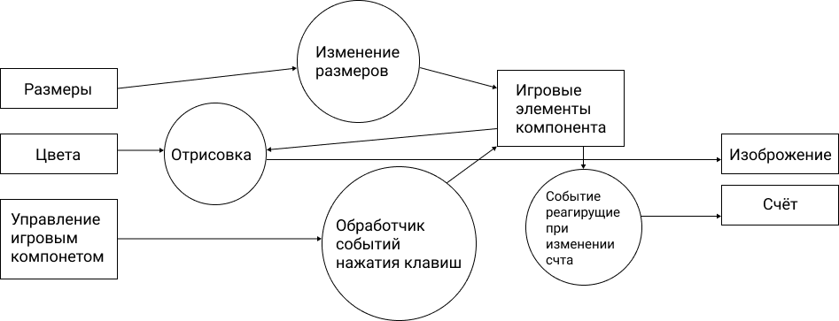
Первый этап декомпозиции компонента

Slide 4
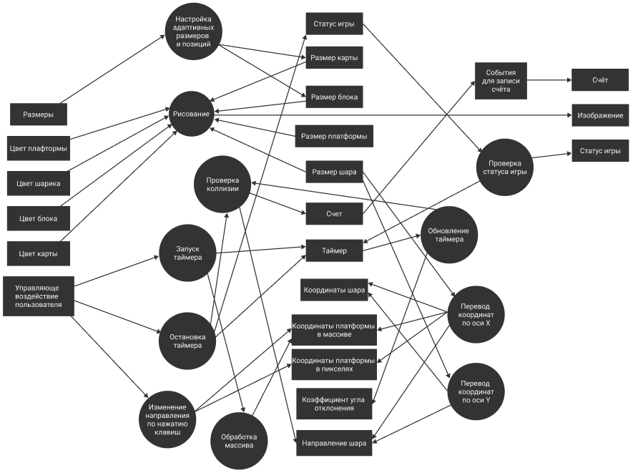
Структурная схема класса game

Slide 5
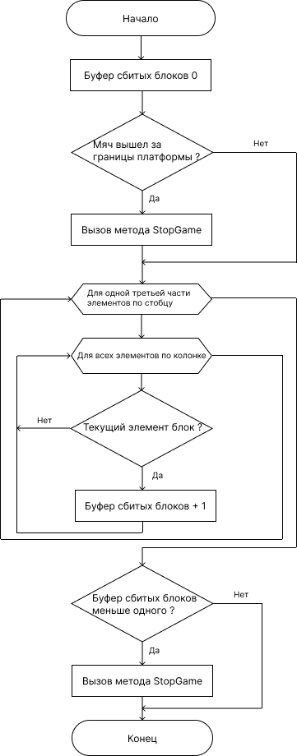
Блок-схема алгоритма метода CheckStatusGame

Slide 6
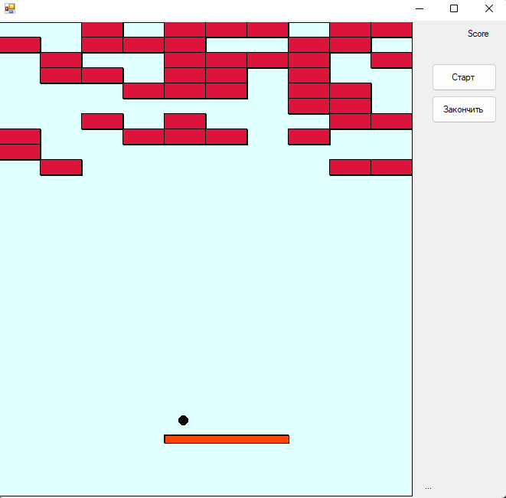
Начальный вид компонента при запуске

Slide 7
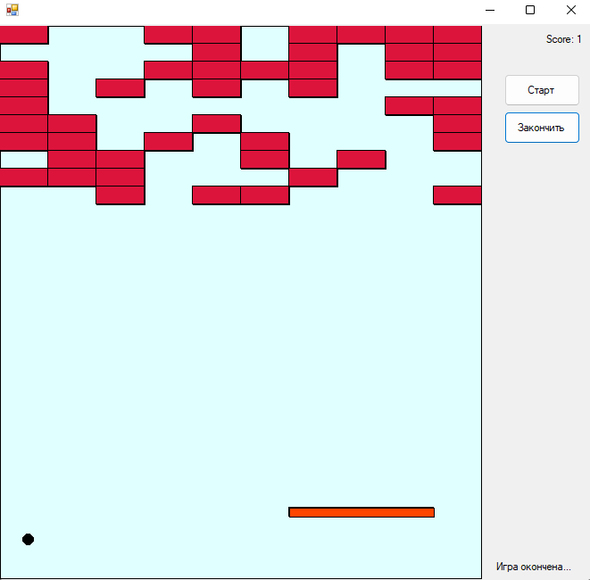
Варианты завершения игры

Slide 8
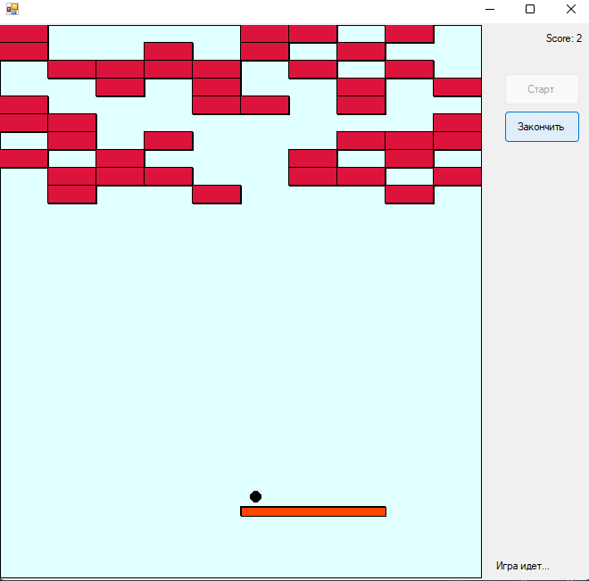
Столкновение шара с платформой

Slide 9
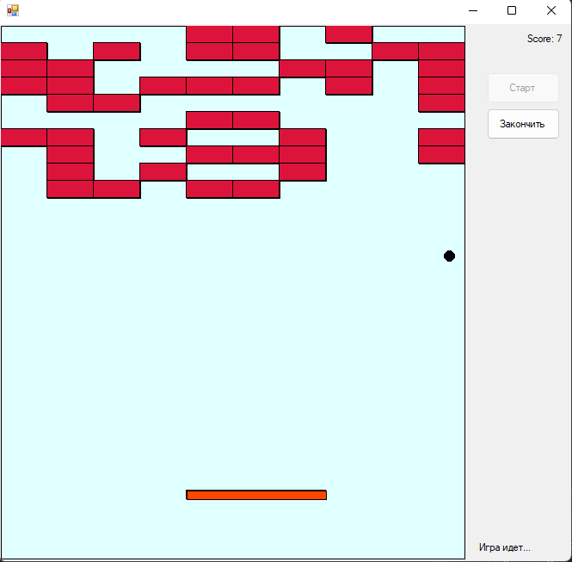
Столкновение шара с границей карты

Slide 10
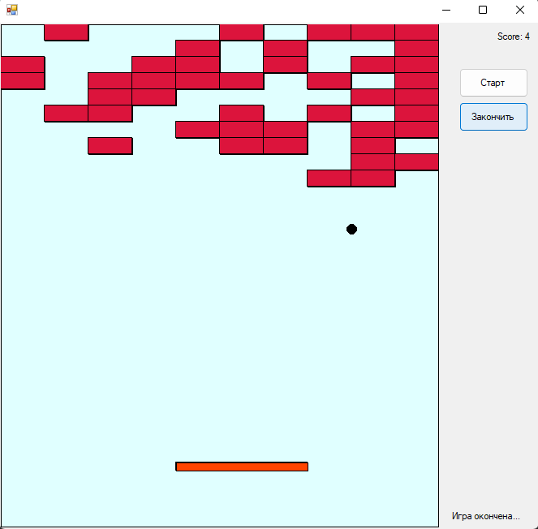
Принудительное завершение игры

Slide 11
Содержание документации
Отладка компонента
Инструкция по установке компонента
Инструкция по эксплуатации компонента

Slide 12
Достигнутые цели и задачи
Была разработана игра «Arcanoid» с помощью визуального компонента
Компонент является адаптивным
Реализовано удобное взаимодействие пользователя с компонентом

